Slide 1


ПОЛИТЕХНИЧЕСКИЙ КОЛЛЕДЖ №8
ИМ. И.Ф. ПАВЛОВА
Проектирование, дизайн и программная реализация модуля управления телекоммуникационными услугами
Специальность: 09.02.07 «Информационные системы и программирование»
05.01 Разработка кода информационных систем, 05.02 Разработка кода информационных систем
Студент: 32ИСП(до) Шатров Алексей Андреевич
Преподаватель: Игнатьева Татьяна Александровна

Slide 2

Цели и задачи
Цель:
Разработка модуля для автоматизации управления телекоммуникационными услугами интернет-провайдера.
Задачи:
Анализ существующих решений и конкурентов.
Определение функциональных и технических требований.
Разработка архитектуры системы (база данных, интерфейсы).
Создание дизайн-макетов для администратора и клиентов.
Программная реализация модуля.
Тестирование и отладка системы.
ПОЛИТЕХНИЧЕСКИЙ КОЛЛЕДЖ №8
ГАПОУ ПК №8 им. И.Ф. Павлова
2

Slide 3
Проектирование пользовательских сценариев
Сценарий 1 описывает процесс регистрации нового пользователя в системе телекоммуникационных услуг. Пользователь начинает с посещения главной страницы сервиса, где нажимает кнопку "Аккаунт". Затем он вводит свои данные, включая логин, имя, фамилия, email, телефон и пароль.
Сценарий 2 охватывает процесс поиска и оформление тарифа авторизованным пользователем.
Пользователь выбирает нужный ему тариф и вводит адрес подключение.
Система отображает список доступных тарифов, соответствующих указанным критериям.
Пользователь выбирает тариф из списка, после чего подтверждает свой выбор. Подключенный тариф отображается в личном кабинете.
ПОЛИТЕХНИЧЕСКИЙ КОЛЛЕДЖ №8
ГАПОУ ПК №8 им. И.Ф. Павлова
3

Slide 4





Технологии разработки ИС
Клиентская часть:
HTML
CSS (BOOTSTRAP)
Серверная часть:
PHP MY ADMIN
Локальная часть:
OSPanel для тестирования
ПОЛИТЕХНИЧЕСКИЙ КОЛЛЕДЖ №8
ГАПОУ ПК №8 им. И.Ф. Павлова
4

Slide 5
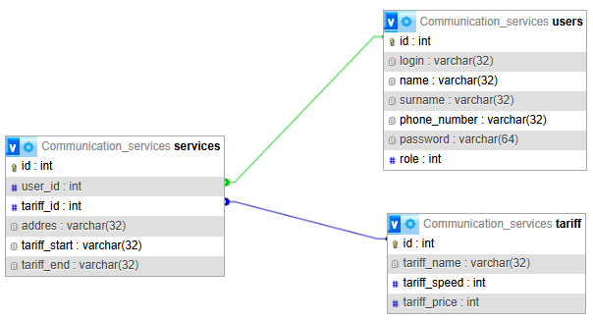
Схема базы данных
ПОЛИТЕХНИЧЕСКИЙ КОЛЛЕДЖ №8
ГАПОУ ПК №8 им. И.Ф. Павлова
6

Slide 6

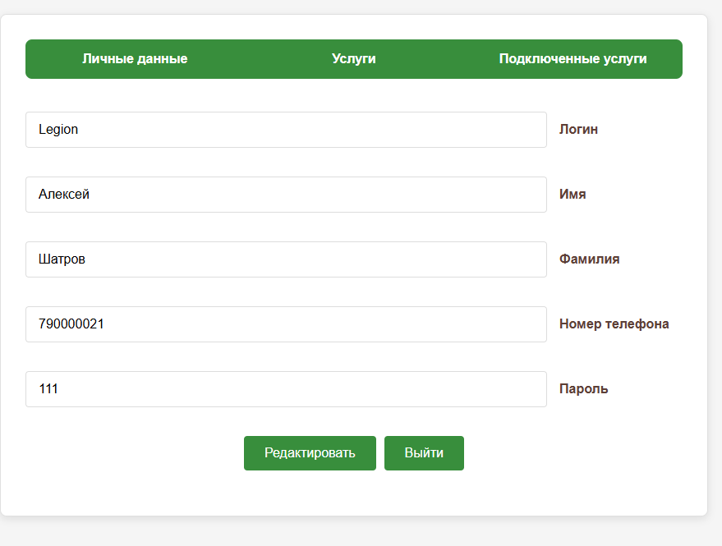
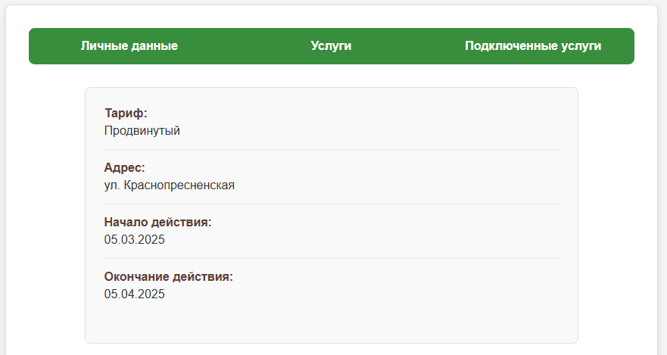
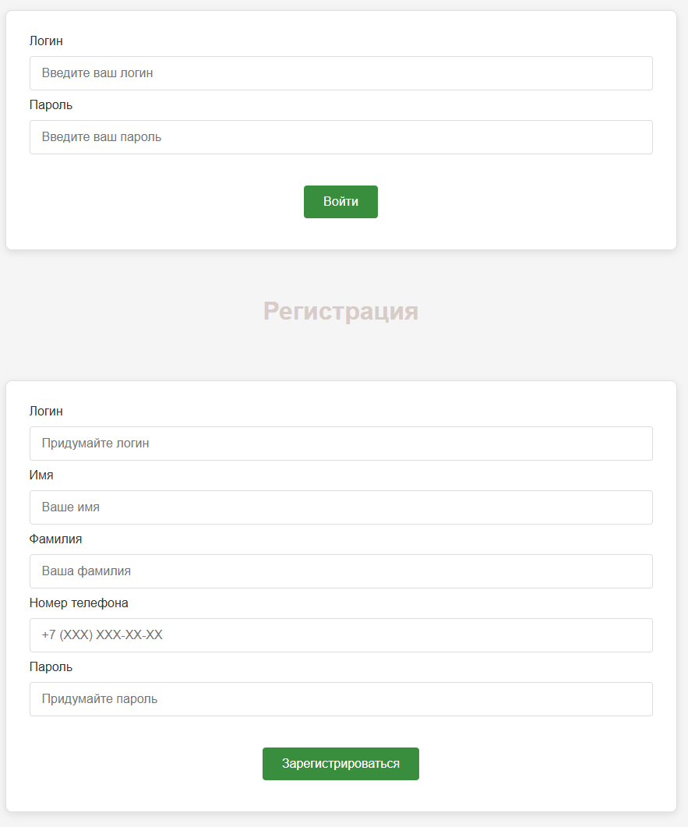
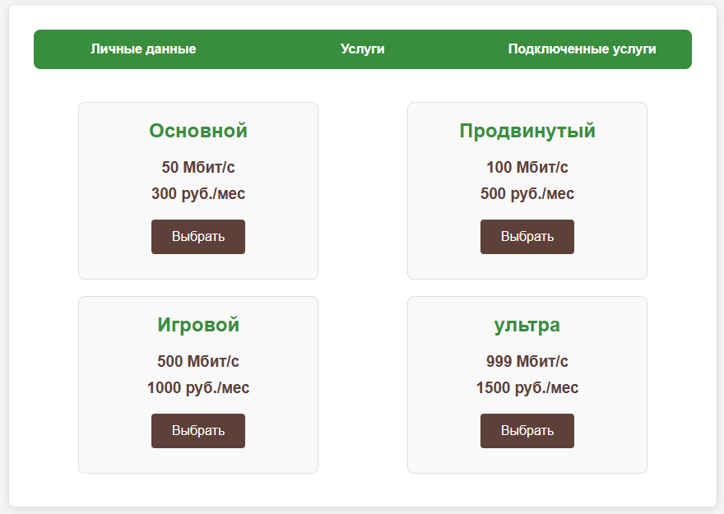
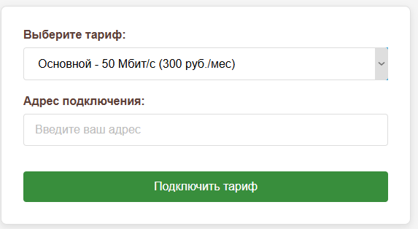
Функционал веб-приложения
ПОЛИТЕХНИЧЕСКИЙ КОЛЛЕДЖ №8
ГАПОУ ПК №8 им. И.Ф. Павлова
7

Slide 7
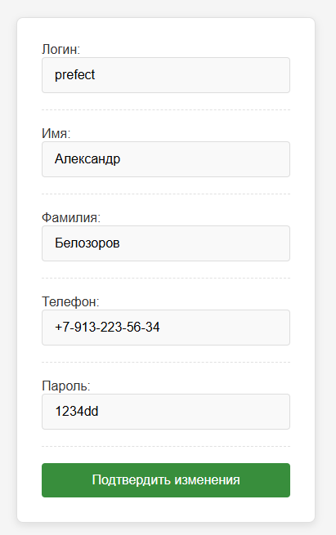
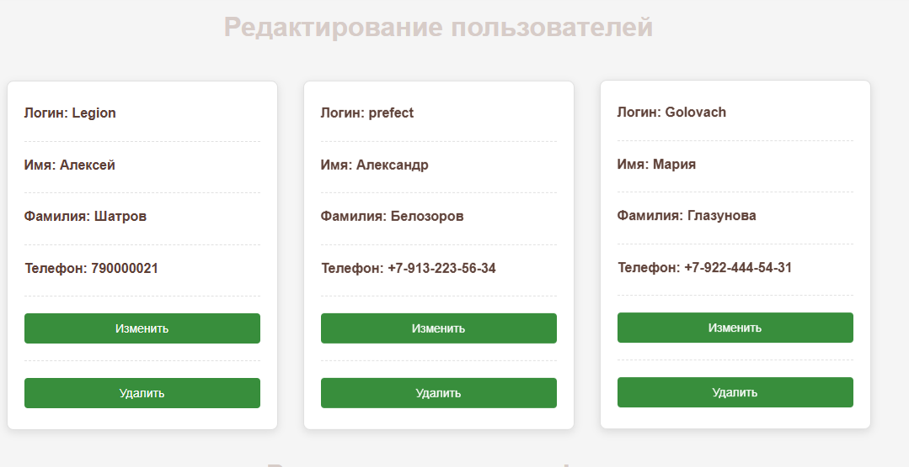
Функционал веб-приложения
ПОЛИТЕХНИЧЕСКИЙ КОЛЛЕДЖ №8
ГАПОУ ПК №8 им. И.Ф. Павлова
8

Slide 8

Функционал модуля
Для пользователей:
Личный кабинет: просмотр тарифов, подключение услуг, редактирование данных.
Для администраторов:
Управление пользователями, тарифами, заявками.
Редактирование и удаление записей в БД.
ПОЛИТЕХНИЧЕСКИЙ КОЛЛЕДЖ №8
ГАПОУ ПК №8 им. И.Ф. Павлова
9

Slide 9


Заключение
Итоги:
Модуль успешно реализован, соответствует требованиям.
Обеспечивает автоматизацию управления услугами.
Готов к внедрению и масштабированию.
Перспективы:
Интеграция с платежными системами.
Добавление аналитики качества услуг.
ПОЛИТЕХНИЧЕСКИЙ КОЛЛЕДЖ №8
ГАПОУ ПК №8 им. И.Ф. Павлова
10

